Slide 1

Overview
Peningkatan Kapabilitas APIP
Yogyakarta, 5 Oktober 2021

Slide 2



APIP – IACM – KAPABILITAS APIP
Aparat Pengawasan Intern Pemerintah (APIP) adalah instansi pemerintah yang dibentuk dengan tugas melaksanakan pengawasan intern di lingkungan pemerintah pusat dan/atau daerah, yang terdiri dari BPKP, Inspektorat Kementerian/Lembaga Pemerintah Non Kementerian/Lembaga Tinggi Negara/Lembaga Negara/Provinsi/Kabupaten/Kota dan Badan Hukum Pemerintah lainnya sesuai peraturan perundang-undangan
Model Kapabilitas Pengawasan Intern atau Internal Audit Capability Model (IA-CM) adalah suatu kerangka kerja yang mengidentifikasi aspek-aspek fundamental yang dibutuhkan untuk pengawasan intern yang efektif di sektor publik, yang menggambarkan jalur evolusi untuk organisasi sektor publik dalam rangka mengembangkan pengawasan intern yang efektif untuk memenuhi persyaratan tata kelola organisasi dan harapan profesional, yang menunjukkan langkah-langkah menuju kondisi tingkat kapabilitas pengawasan intern yang kuat dan efektif
Kapabilitas APIP adalah kemampuan untuk melaksanakan tugas-tugas pengawasan yang terdiri dari tiga unsur yang saling terkait yaitu kapasitas, kewenangan, dan kompetensi SDM yang harus dimiliki APIP agar dapat mewujudkan perannya secara efektif

Slide 3
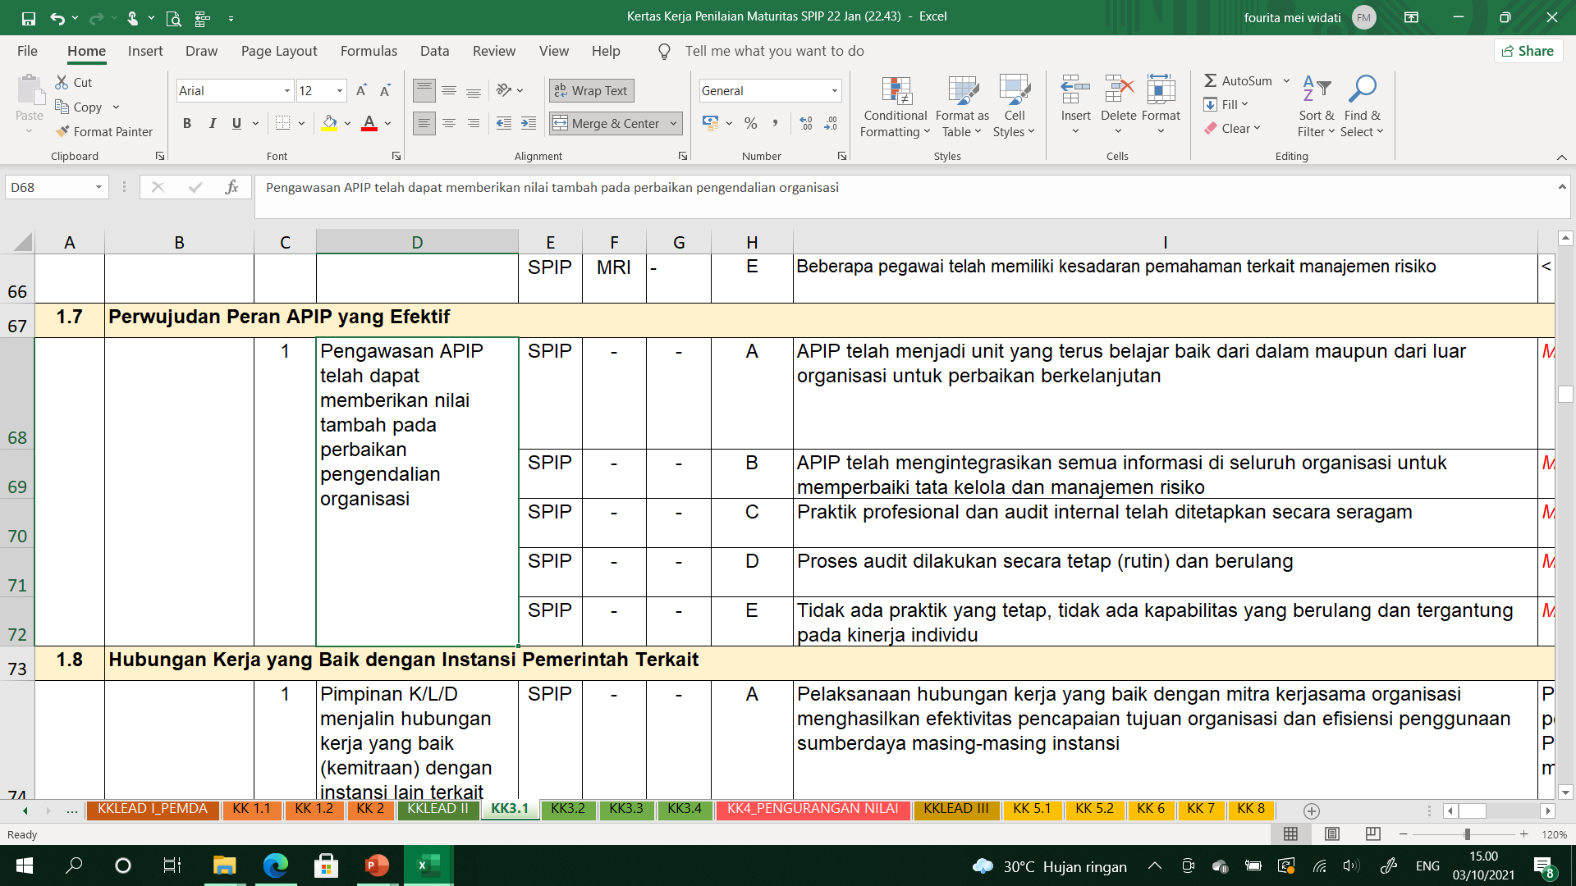
KAPABILITAS APIP DALAM KERTAS KERJA SPIP TERINTEGRASI
SISTEM PENGENDALIAN INTERN PEMERINTAH
Struktur dan Proses
PK APIP
Lingkungan Pengendalian
Penilaian Risiko
Kegiatan Pengendalian
Informasi dan Komunikasi
Pemantauan

Slide 4
HUBUNGAN KAPABILITAS APIP DENGAN SPIP TERINTEGRASI
HUBUNGAN KAPABILITAS APIP DENGAN SPIP TERINTEGRASI
SPIP Sub Unsur 1.7 - Peran APIP yang Efektif
PENCAPAIAN TUJUAN SPIP
ENABLER
DELIVERY
RESULT
Efektivitas dan Efisiensi
Dukungan Pengawasan
Aktivitas Pengawasan
Kualitas Pengawasan
(PP 60 Tahun 2008 Pasal 11)
Pengelolaan SDM
Peran dan Layanan
Keyakinan yang Memadai atas Ketaatan dan 3E
Keandalan Pelaporan Keuangan
Praktik Profesional
Assurance
PP 60 Tahun 2008
Pasal 2 ayat 3
Akuntabilitas dan Manajemen Kinerja
Early Warning dan Peningkatan Efektivitas MR
Budaya dan Hubungan Organisasi
Pengamanan Aset Negara
Consulting
Struktur Tata Kelola
Perbaikan Tata Kelola
Ketaatan Terhadap Peraturan Perundang-undangan
LEVEL KAPABILITAS APIP dan AoI

Slide 5
Analisis Keterkaitan Kualitas Pengawasan APIP Terhadap Pencapaian 4 Tujuan SPIP
Analisis Keterkaitan Kualitas Pengawasan APIP Terhadap Pencapaian 4 Tujuan SPIP
Penilaian Kapabilitas APIP
1.1
1.2
1.3
ENABLER
DELIVERY
RESULT
1.4
1.5
1.6
Kualitas Pengawasan
(PP 60 Tahun 2008 Pasal 11)
Dukungan Pengawasan
Aktivitas Pengawasan
1.8
1.7 Perwujudan Peran APIP yang Efektif
Pengelolaan SDM
Peran dan Layanan
Keyakinan yang Memadai atas Ketaatan dan 3E
2.1 & 2.2
Penilaian Risiko
Praktik Profesional
Akuntabilitas dan Manajemen Kinerja
Assurance
Early Warning dan Peningkatan Efektivitas MR
3.1
3.2
3.3
Budaya dan Hubungan Organisasi
Consulting
3.4
3.5
3.6
Perbaikan Tata Kelola
Struktur Tata Kelola
3.7
3.8
3.9
3.10
3.11
Tujuan SPIP
(PP 60 Tahun 2008
Pasal 2 ayat 3)
4.1
4.2
EFEKTIVITAS
DAN EFISIENSI PENCAPAIAN TUJUAN
KEANDALAN PELAPORAN KEUANGAN
PENGAMANAN ASET NEGARA/ DAERAH
KETAATAN TERHADAP PERATURAN
5.1
5.2
PENILAIAN SUB-SUB UNSUR SPIP
Pengawasan intern yang dilakukan APIP memperkuat dan menunjang efektivitas penyelenggaraan SPIP (pasal 47 PP 60 Tahun 2008).

Slide 6
Analisis Keterkaitan Kualitas Pengawasan APIP Terhadap Pencapaian 4 Tujuan SPIP
Analisis Keterkaitan Kualitas Pengawasan APIP Terhadap Pencapaian 4 Tujuan SPIP
Integrasi Hasil Assurance GRC
Indikator pada Penilaian Pencapaian Tujuan SPIP Terintegrasi:
Capaian Outcome (efektivitas pencapaian tujuan organisasi)
Capaian Output (efisiensi pencapaian tujuan kegiatan)
Indikator Hasil Pengawasan APIP:
Hasil pengawasan APIP terkait GRC dan Audit Kinerja dinilai berdasarkan kualitas, tindak lanjut rekomendasi, dan pemanfaatan hasil pengawasannya dalam rangka mendukung pencapaian tujuan organisasi.
Integrasi Hasil Assurance GRC
Integrasi Hasil Assurance GRC
Integrasi Hasil Assurance GRC
Integrasi Hasil Assurance GRC
Integrasi Hasil Assurance GRC
EFEKTIVITAS
DAN EFISIENSI PENCAPAIAN TUJUAN
EFEKTIVITAS
DAN EFISIENSI PENCAPAIAN TUJUAN
EFEKTIVITAS
DAN EFISIENSI PENCAPAIAN TUJUAN
EFEKTIVITAS
DAN EFISIENSI PENCAPAIAN TUJUAN
Temuan Pengawasan atas GRC
Temuan Pengawasan atas GRC
Temuan Pengawasan atas GRC
Temuan Pengawasan atas GRC
Temuan Pengawasan atas GRC
Temuan Pengawasan atas GRC
Perbaikan Tata Kelola
TL Rekomendasi Hasil Pengawasan GRC
TL Rekomendasi Hasil Pengawasan GRC
TL Rekomendasi Hasil Pengawasan GRC
TL Rekomendasi Hasil Pengawasan GRC
TL Rekomendasi Hasil Pengawasan GRC
Pemanfaatan Hasil Pengawasan GRC
Pemanfaatan Hasil Pengawasan GRC
Pemanfaatan Hasil Pengawasan GRC
Pemanfaatan Hasil Pengawasan GRC
Indikator pada Penilaian Pencapaian Tujuan SPI Terintegrasi:
-Opini BPK-RI atas LK K/L/P (Opini dan Jumlah Temuan Berulang)
Indikator Hasil Pengawasan APIP:
Jasa konsultansi , pemberian atensi, dan pelaksanaan audit ketaatan untuk peningkatan kualitas penyajian LK dinilai dari
kualitas pelaksanaan sampai tindak lanjut rekomendasi dan pemanfaatannya.
Rencana Aksi atas Saran/Rekomendasi dari Jasa Konsultansi
KEANDALAN PELAPORAN KEUANGAN
Rencana Aksi atas Saran/Rekomendasi dari Jasa Konsultansi
Rencana Aksi atas Saran/Rekomendasi dari Jasa Konsultansi
Early Warning dan Peningkatan Efektivitas MR
Rencana Aksi atas Saran/Rekomendasi dari Jasa Konsultansi
Atensi yang diberikan APIP untuk Perbaikan
Atensi yang diberikan APIP untuk Perbaikan
Atensi yang diberikan APIP untuk Perbaikan
Indikator pada Penilaian Pencapaian Tujuan SPIP Terintegrasi:
Indikator Keamanan Administrasi, Hukum dan Fisik Aset.
Indikator Hasil Pengawasan APIP:
Jasa konsultansi , pemberian atensi, dan pelaksanaan audit ketaatan untuk peningkatan kualitas pengamanan aset
dinilai dari kualitas pelaksanaan sampai tindak lanjut rekomendasi dan pemanfaatannya.
Temuan Ketaatan
Temuan Ketaatan
Temuan Ketaatan
PENGAMANAN ASET NEGARA/ DAERAH
TL Rekomendasi
TL Rekomendasi
TL Rekomendasi
Pemanfaatan Hasil Pengawasan Ketaatan
Pemanfaatan Hasil Pengawasan Ketaatan
Keyakinan yang Memadai atas Ketaatan dan 3E
Pemanfaatan Hasil Pengawasan Ketaatan
Temuan Kinerja (3E)
Indikator pada Penilaian Pencapaian Tujuan SPIP Terintegrasi:
Jumlah temuan ketidakpatuhan dalam LHP BPK dan keterjadian kasus korupsi.
Indikator Hasil Pengawasan APIP:
Temuan dalam laporan hasil pengawasan APIP, nilai penyelamatan keuangan negara, tindak lanjut rekomendasi,
dan hasil pengawasan ketaatan.
Temuan Kinerja (3E)
Temuan Kinerja (3E)
KETAATAN TERHADAP PERATURAN
TL Temuan Kinerja
TL Temuan Kinerja
Pemanfaatan Hasil Pengawasan Kinerja
Pemanfaatan Hasil Pengawasan Kinerja

Slide 7
KARAKTERISTIK LEVEL KAPABILITAS APIP
KARAKTERISTIK LEVEL KAPABILITAS APIP
APIP memberikan keyakinan yang memadai atas pencapaian tujuan organisasi yaitu efektivitas dan efisiensi operasi, keandalan pelaporan keuangan, pengamanan aset, serta ketaatan terhadap peraturan perundang-undangan.
OPTIMIZED
(Level 5)
INSTITUTIONALIZED
(Level 4)
APIP telah menjadi mitra strategis organisasi dan hasil pengawasan APIP terkait tata kelola, manajemen risiko, dan pengendalian (GRC) telah secara berkelanjutan mendukung pencapaian tujuan organisasi.
DELIVERED (Level 3)
APIP telah melaksanakan aktivitas pengawasan (assurance dan consulting) sesuai dengan standar dan hasil pengawasan APIP sudah berkualitas dalam memberikan keyakinan memadai atas ketataan dan 3E, peringatan dini dan peningkatan efektivitas MR, serta perbaikan tata kelola.
STRUCTURED
(Level 2)
APIP melaksanakan mandat pengawasan dengan dukungan kualifikasi dan kompetensi SDM yang memadai.
INITIAL
(Level 1)
Organisasi APIP telah terbentuk dan memiliki mandat pengawasan.

Slide 8

MATRIKS KARAKTERISTIK LEVEL KAPABILITAS APIP
MATRIKS KARAKTERISTIK LEVEL KAPABILITAS APIP
KARAKTERISTIK
Organisasi dan Mandat Pengawasan
Aktivitas Pengawasan Sesuai Standar
Hasil Pengawasan APIP yang Berkualitas
Keyakinan Memadai Atas Pencapaian Tujuan Organisasi
Kualifikasi dan Kompetensi SDM
APIP Menjadi Mitra Strategis Organisasi
LEVEL
5
4
3
2
1

Slide 10
APIP LEVEL 3 -- PPBR -- PIBR
Menilai Kematangan MR
Strategi Pengawasan
Manajemen
Register Risiko
Perencanaan Pengawasan Tahunan
Prioritas Pengawasan
Stakeholders
PKPT berbasis Risiko
Fasilitasi
Level 1 & 2 : Penerepan MR
Level 3 : Internalisasi MR
Level 4 & 5 : Sesuai Kebutuhan
Melaksanakan Pengawasan Individu
Assurance
Level 1 & 2 : Control Based (ketaatan) & Process Based (kinerja)
Level 3 : Control Based, Process Based & Risk Based (audit ketaatan/kinerja berbasis risiko)
Level 4 & 5 : Control Based, Process Based, Risk Based & Risk Management Based
Laporan Hasil Pengawasan

Slide 11

Terima kasih
Governance
Control
Risk

